Slide 1
Podatki
Obdelava pred ustvarjanjem profila:
Izbris duplikatov in stoplcev “Duplicates” in “Edition”
Izbris nefinalnih podatkov in stolpca “(semi-) final”
Izbris podatkov pred letom 2016 - spremenitev sistema glasovanja
Delitev podatkov na “Televoting” in “Jury”
Profil:
Matrika povprečnih danih točk vsaki državi
Neznanih vrednosti: ničle, na diagonali matrike vrednost NaN

Slide 2
Parametri razvrščanja
Koisinusna razdalja
Preveč dimenzij za Evklidsko razdaljo
Popolna povezanost
Najlepše povezane večje skupine

Slide 3
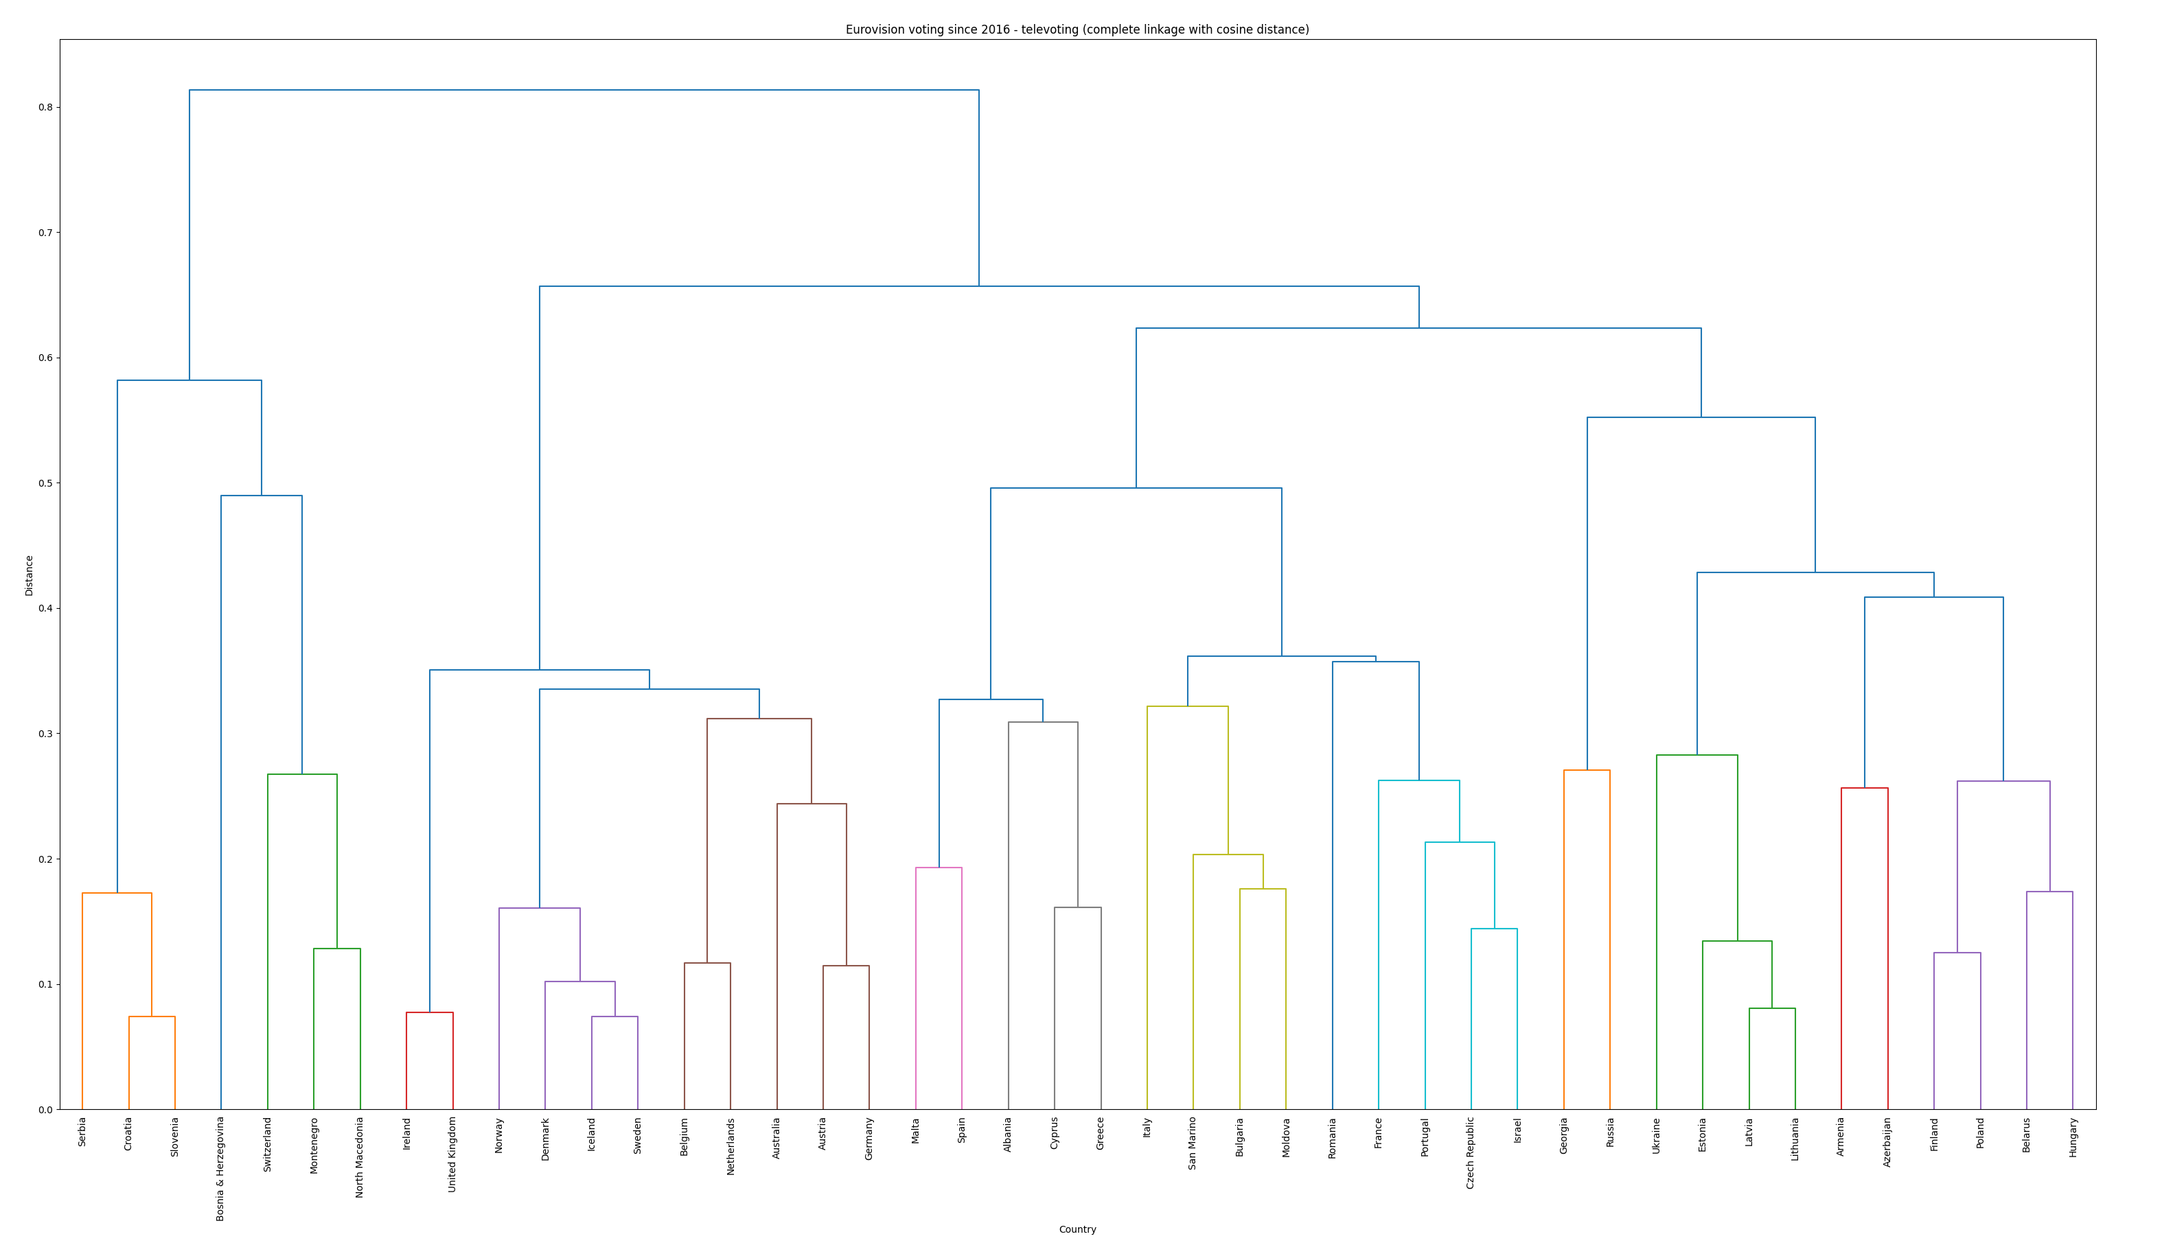

Slide 4
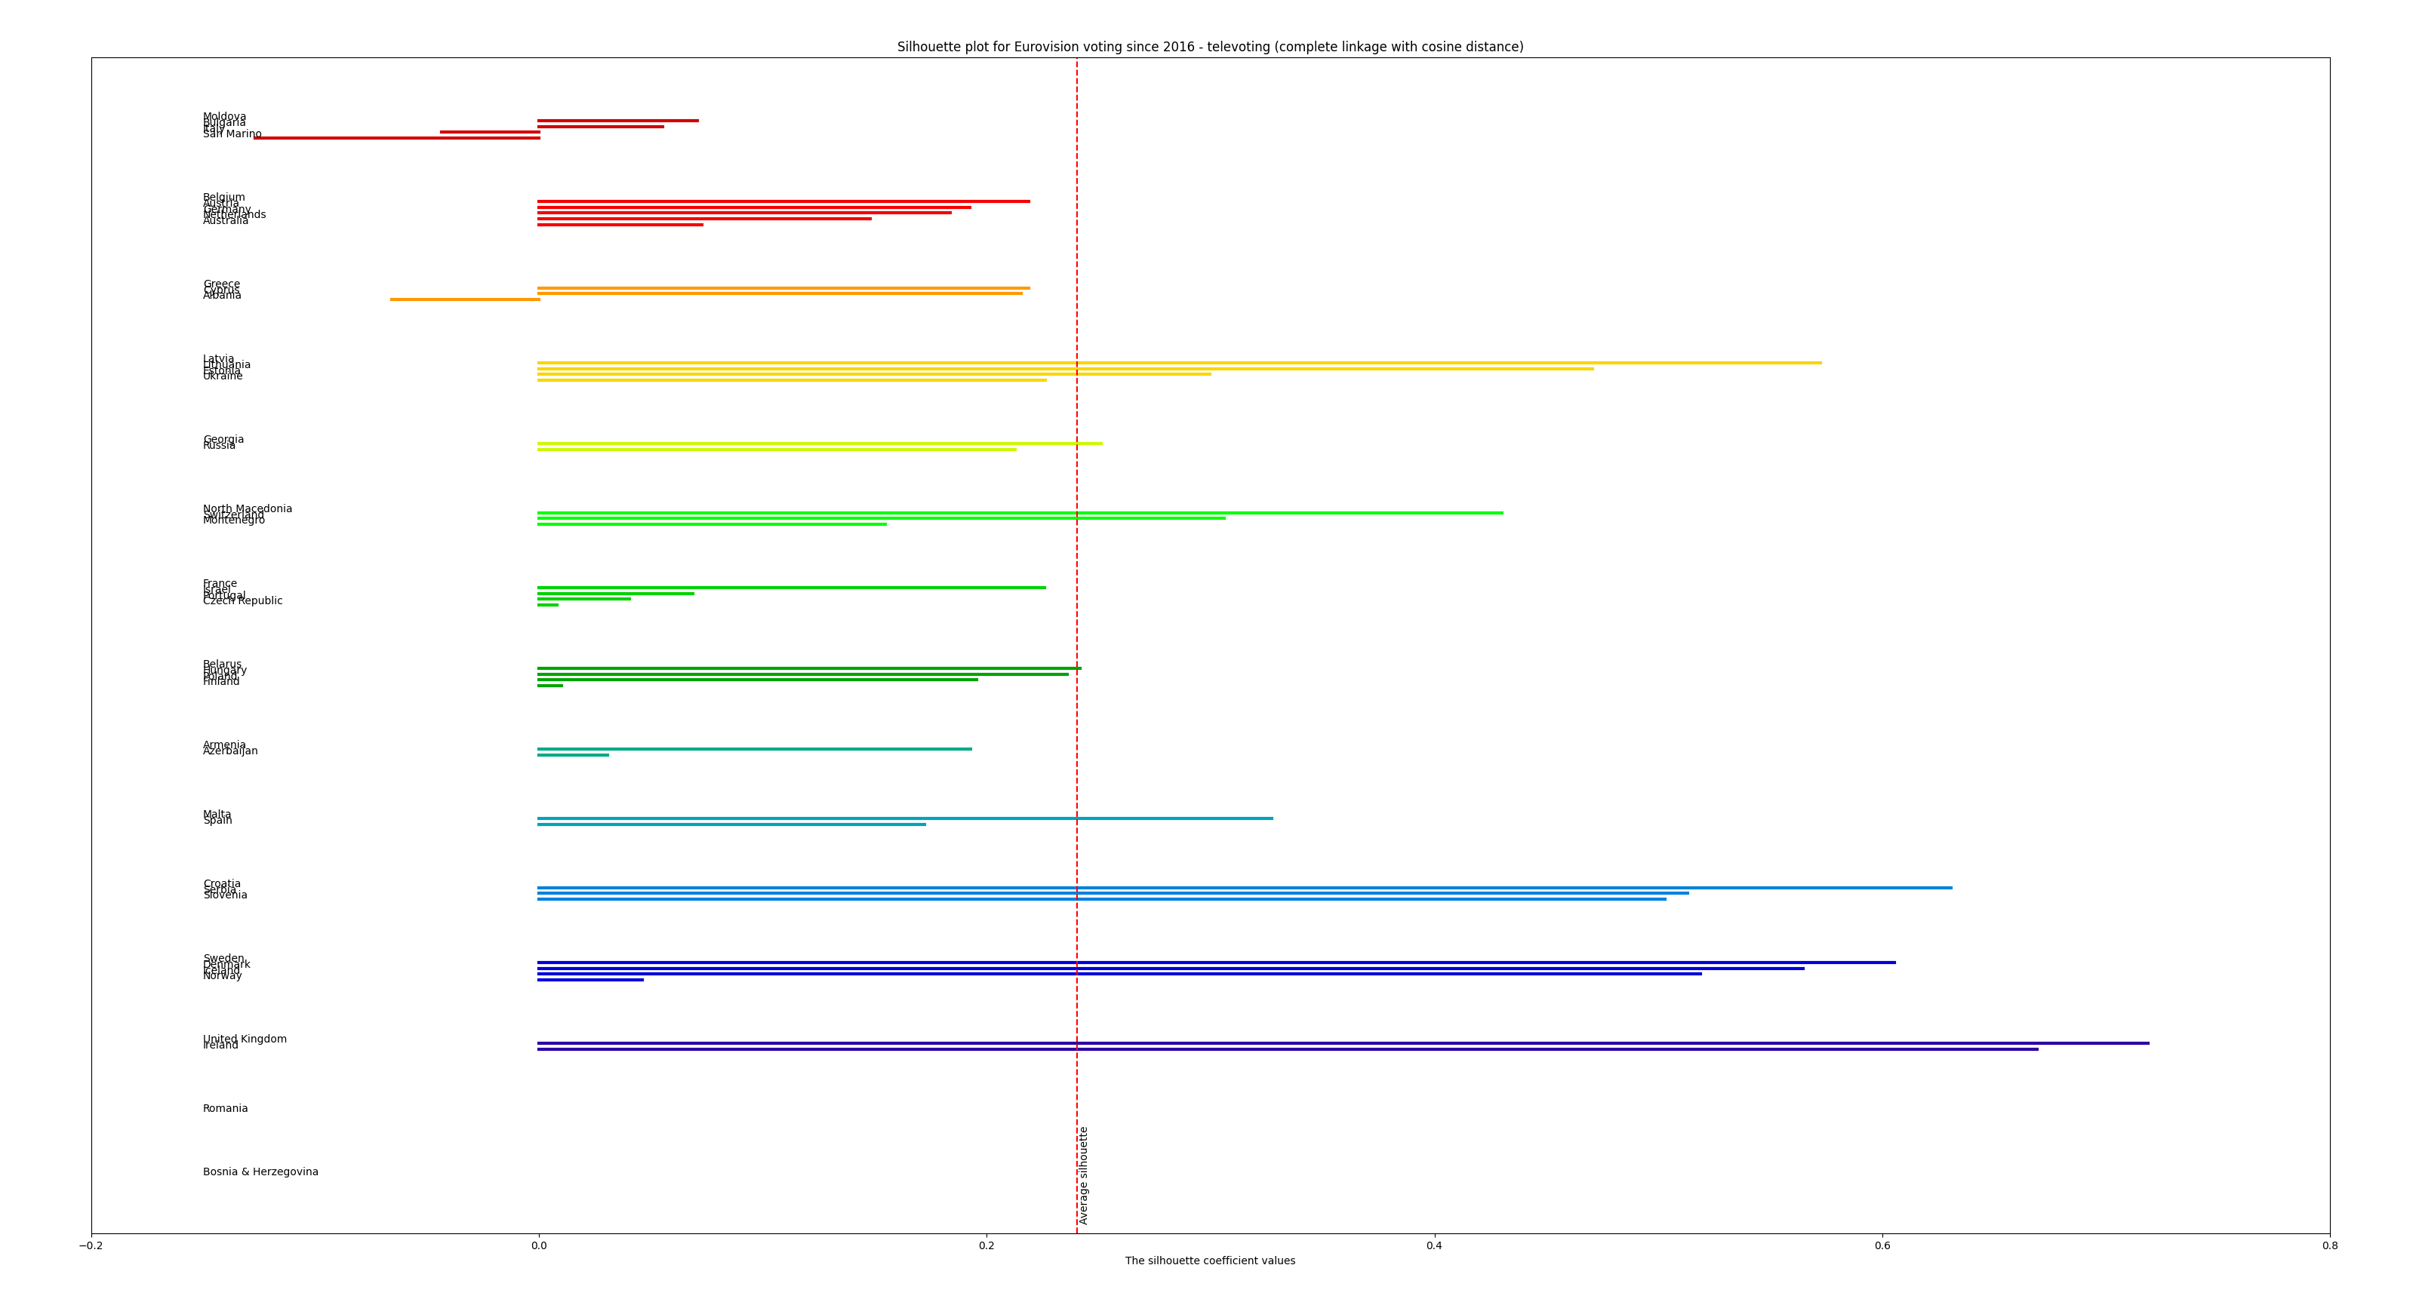

Slide 5
Argumenti za skupine
Izbral sem večje število skupin, ki so lažje razložljive.
Če število skupin povečamo, dobimo nekaj dobrih skupin, nekaj pa jih je popolnoma nerazložljivih.

Slide 6
Razlaga zanimivih skupin
Zanimivih skupine:
Švica, Črna gora, Severna Makedonija
Francija, Portugalska, Češka, Izrael
Italija, San Marino, Bolgarija, Moldavija
Preferirane in nepreferirane države:
Irska, Združeno kraljestvo: + Litva, Islandija, Poljska
- Albanija, Slovenija
Gruzija, Rusija: + Ukrajina, Azerbajdžan, Armenija
- Romunija, Albanija

